Slide 1

中秋节、国庆节

Slide 2

一、财产安全
假期出行时，要加强自身防范，谨防街头扒窃、抢劫、诈骗案件的发生。
二、交通安全
假期期间，出行的市民、游客较平常会大幅增多，交通十分繁忙，出行一定自觉遵守《道路交通安全法》。
不要乘坐“黑摩的”、“黑三轮”等非法运营的车辆，
行人过街要走人行横道，切勿乱穿马路，在车辆缝隙间穿行；
三、消防安全
“十一”长假，天气干燥，非常容易引发火灾，防火意识丝毫不能松懈。
外出度假、旅游的同学，出门前要检查并关闭好自家电源、煤气等设施，长时间外出最好拉闸断电

Slide 3

四、游乐安全
节假日，大家在游乐场、旅游景点游玩时要注意安全和公共道德。
活动时要遵守游乐场的安全规定，参加每一项活动，都要严格按规定采取保险措施，例如系好安全带、锁好防护栏等、不要开玩笑或冒险做出一些危险的举动；
野外游玩要与同伴保持联系，一旦迷失方向，要及时到自己认识的地方，或原地不动等待帮助或呼喊求救；
五、预防疾病传染
1、保持良好生活习惯。注意营养平衡，保持充足的睡眠和休息。注意保持个人卫生。
2、勤洗手，室内勤通风换气。
3、在厨房中要将生熟分开，任何肉、蛋食物均应彻底煮熟食用，牢记不吃生的或半熟的鸡肉、鹅肉、鸭肉等各类肉食

Slide 4
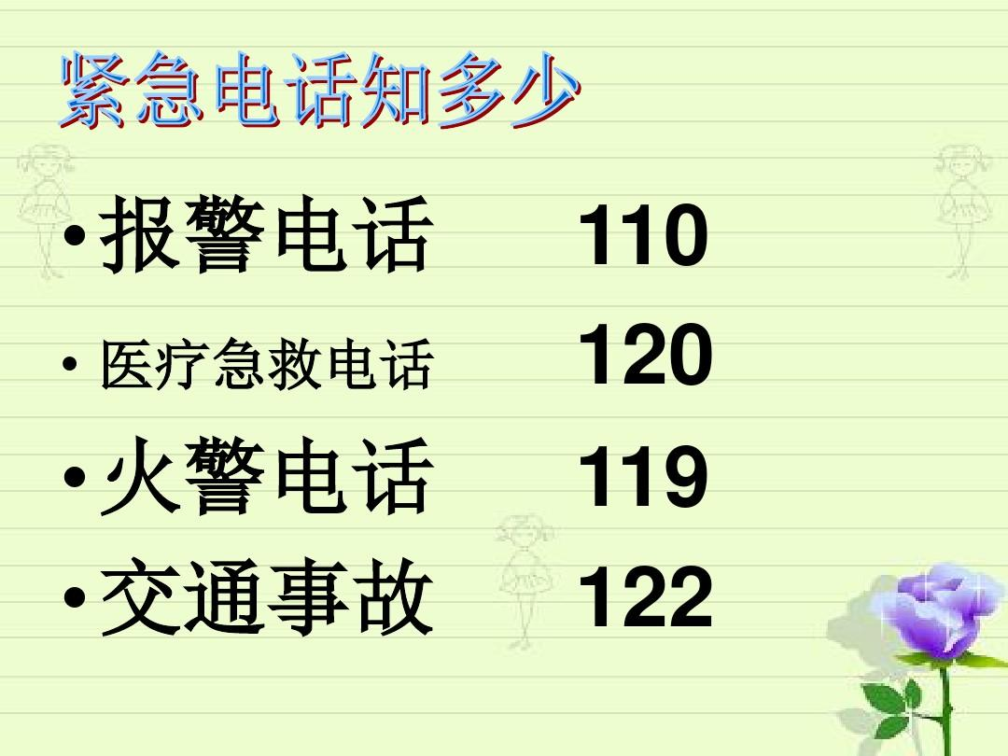

Slide 5


